Slide 1
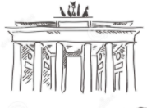
Deutsch
6 Klasse
Thema der Stunde:
„Verben „sein“ und „haben“ im Präteritum“

Slide 2
Plan der Stunde
Kontrolle der Hausaufgabe
Wir lernen neue Wörter
Wir lesen den Text
Wir machen Übung
Grammatik
Wir ergänzen Sätze
Hausaufgabe

Slide 3
Kontrolle der Hausaufgabe
Übung 2 (a) Ergänzen Sie. Seite 89
im See
im Gebirge
baden
wandern
im Fluss
im Wald
im Ferienlager
am Lagerfeuer
sitzen
verbringen
an einem Fluss
auf einem Bauernhof

Slide 4
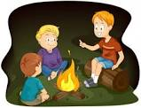
Kontrolle der Hausaufgabe
Übung 2 (b) Bilden Sie Sätze, Seite 89
Im Sommer bade ich oft im See.
Im Sommerlager sitzen wir abends
am Lagerfeuer.

Slide 5
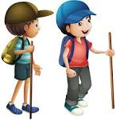
Kontrolle der Hausaufgabe
Übung 2 (b) Bilden Sie Sätze, Seite 89
Im Sommer wandern wir gern im Gebirge.
Wir verbringen unsere Sommerferien
auf einem Bauernhof.

Slide 6
Wir lesen den Text
S.7
Wie deutsche Kinder gern die Ferien verbringen.
Franziska, Mira, Otto und Niklas kommen mit ihren Eltern gerade auf dem Bauernhof an. Sie leben in der Stadt und wollen auf dem Hof die Sommerferien verbringen.
Auf dem Bauernhof gibt es viele Tiere, Wiesen und Felder, frische Luft und eine Menge Platz zum Spielen. Und natürlich gibt es viel zu tun.
Zuerst füttern die Kinder die Kühe. Danach sind die Hühner und Gänse dran. Sie fressen Körner. Erst um 9 Uhr, wenn alle Tiere versorgt sind, gibt es Frühstück.
Nach dem Frühstück arbeiten Franzi und Mira im Garten. Sie jäten Unkraut und pflanzen Gemüse.

Slide 7
Wir lernen neue Wörter
S.7
ankommen | yetib kelmoq
die Wiese | o‘tloq
das Feld | dala
das Frühstück | nonushta
das Korn | don
fressen | yemoq
füttern | boqmoq

Slide 8
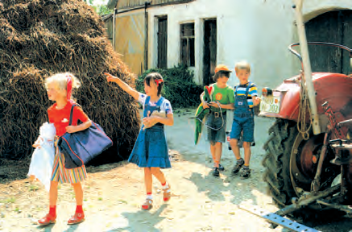
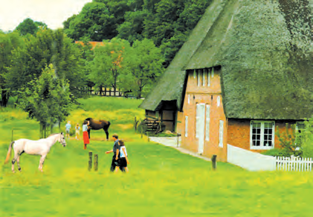
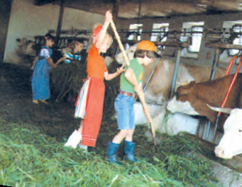
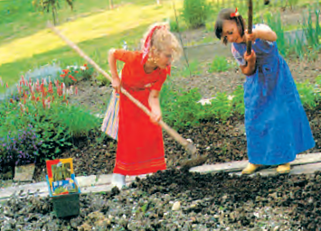
Wir ordnen die Fotos den Texten zu
S.7
Wie deutsche Kinder gern die Ferien verbringen.
Franziska, Mira, Otto und Niklas kommen mit ihren Eltern gerade auf dem Bauernhof an. Sie leben in der Stadt und wollen auf dem Hof die Sommerferien verbringen.
Auf dem Bauernhof gibt es viele Tiere, Wiesen und Felder, frische Luft und eine Menge Platz zum Spielen. Und natürlich gibt es viel zu tun.
Zuerst füttern die Kinder die Kühe. Danach sind die Hühner und Gänse dran. Sie fressen Körner. Erst um 9 Uhr, wenn alle Tiere versorgt sind, gibt es Frühstück.
Nach dem Frühstück arbeiten Franzi und Mira im Garten. Sie jäten Unkraut und pflanzen Gemüse.
1
2
3
4
D
C
B
A

Slide 9
Wir ergänzen die Sätze
S. 90
Übung 4.
Franziska, Mira, Otto und Niklas wollen auf einem Bauernhof die ________________
Auf dem Bauernhof ______ viele Tiere.
Natürlich haben die Kinder _________
Sie _____ die Kühe, die Hühner und die Gänse.
Wenn die Tiere ___________, gibt es Frühstück für die Menschen.
Ferien verbringen.
gibt es
viel zu tun.
füttern
versorgt sind
gibt es versorgt sind Ferien verbringen
viel zu tun füttern

Slide 10
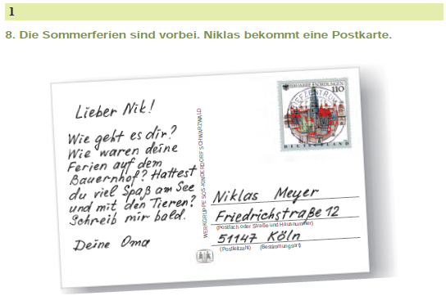
Wir lesen Postkarte
S. 8

Slide 11
Grammatik
Präteritum ist eine Form der Vergangenheit.
Wir verbrauchen es in Erzählungen und Beschreibungen. Einige Verben, zum Beispiel "haben", "sein", und "werden", Modalverben werden sehr häufig im Präteritum benutzt.

Slide 12
Grammatik
„haben“, „sein“ im Präteritum
Singular | ich | hatte | war | -
 | du | hattest | warst | st
 | er, sie, es | hatte | war | -
Plural | wir | hatten | waren | en
 | ihr | hattet | wart | t
 | sie, Sie | hatten | waren | - en

Slide 13
Wir machen Übung
bist
Max: | Hallo, Monika! Wo du im Sommer?
Monika: | Hallo, Max! Ich im Sommerlager. Und du?
Max: | Ich bei meinen Großeltern.
Monika: | du viel zu tun?
Max: | Ja, ich viel zu tun. Wie deine Ferien?
Monika: | Danke, prima!
warst
war
bin
war
bin
Hast
Hattest
habe
sind
hatte
waren

Slide 14
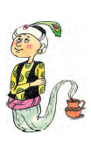
Wir machen Übung
Antworten Sie auf die Fragen zu den Texten in der Aufgabe 6.
1.Wann hatten Franziska, Mira, Otto und Niklas Ferien?
2.Wo waren sie in den Ferien?
3.Hatten sie viel zu tun?
4. Wo waren die Kinder nach dem Frühstück?
5. Wann hatten die Kinder Frühstück?
Franziska, Mira, Otto und Niklas hatten im Sommer Ferien.
Sie waren auf dem Bauernhof in den Ferien.
Ja, sie hatten viel zu tun.
Die Kinder waren im Garten nach dem Frühstück.
Um 9 Uhr hatten die Kinder Frühstück.

Slide 15
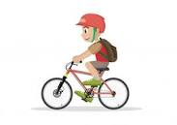
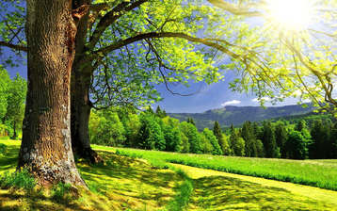
Hausaufgabe
Übung 3, Seite 90.
Hier sind zwei Briefe. Schreiben Sie die passenden Wörter in die Lücken.
Berge (tog‘lar), Rad (velosiped), See (ko‘l), Dorf (qishloq), Fische (baliqlar), Fotos (fotosuratlar), Natur (tabiat)

Slide 16
Hausaufgabe
Übung 6,7, Seite 91.
Setzen Sie Verben – „haben“ und „sein“ im Präteritum ein.

Slide 17
Ende der Stunde
Unsere Stunde ist zu Ende.
Danke für Aufmerksamkeit!
Auf Wiedersehen!

